Slide 1

ATATÜRK ÜNİVERSİTESİ İSPİR HAMZA POLAT MYO
ÖĞRETİM ÜYESİ: DOÇ.DR. SEVDA SARITAŞ
NURSEN KIRMİZİTAŞ
ELEKTROMİYOGRAFİ

Slide 2
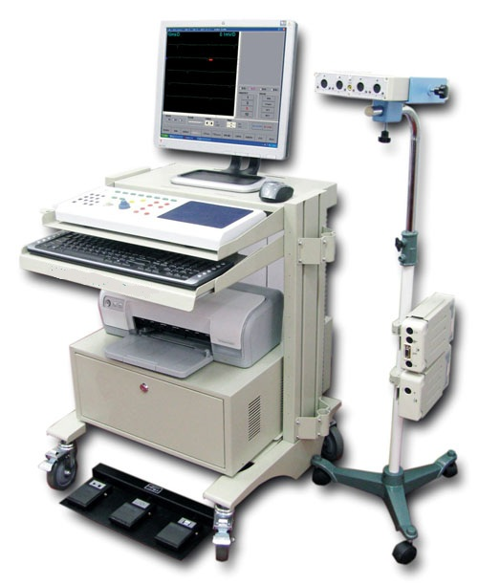
EMG NEDİR ?
Elektromiyografi kasların elektriksel aktivitesini ölçen bir tıbbi testtir. Bu test , kas hastalıklarının teşhisinde ve sinir hasarının değerlendirilmesinde kullanılır.
Expand
nextprevious
Close

Slide 3
EMG CİHAZININ PARÇALARI
1. ELEKTROTLAR:
EMG ‘de elektrotlar kasların elektriksel aktivitesini ölçmek için kullanılan metal uçlardır. Duyusal elektrotlar yani yüzeysel elektrotlar cildin üzerine yerleştirirken motor elektrotlar ise kasın içine yerleştirerek kas aktivitesini ölçer.

Slide 4
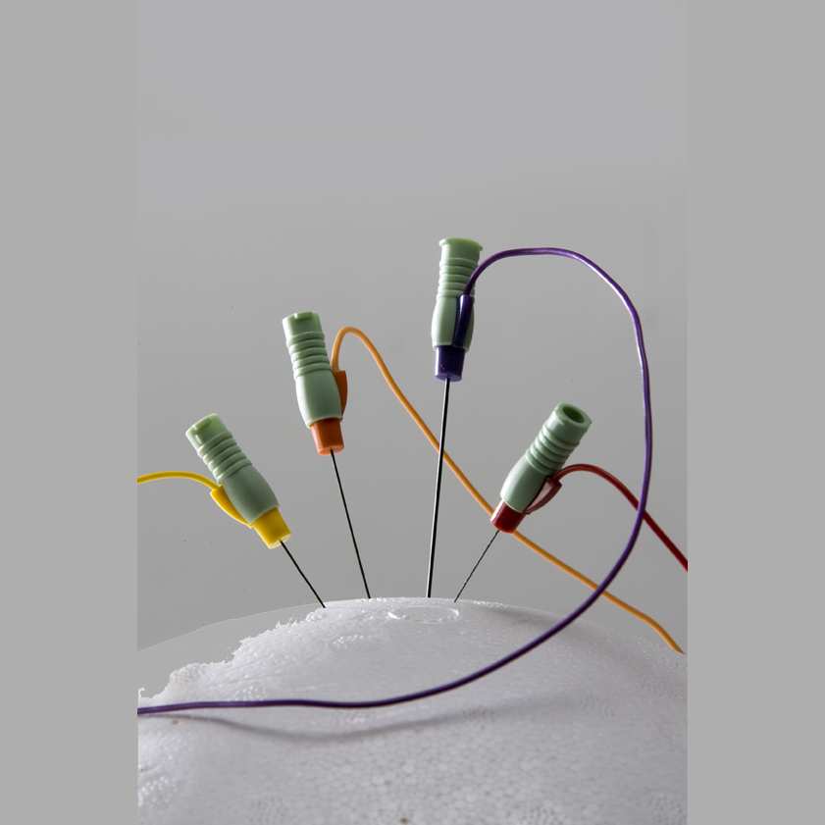
İĞNE ELEKTROTLAR:
Kasın içine yerleştirilen ince iğneler, kas aktivitesini analiz edip hassas ve doğrudan ölçer. Bu yöntem daha invazivdir . Ve bazı insanlarda hafif bir rahatsızlık hissi oluşturabilir.

Slide 5
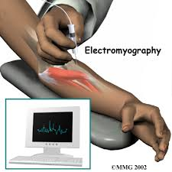
İğne elektrotlar, kaslara batırılmak suretiyle uygulanır. Bu yüzden elektrolit amaçlı jel kullanımına ihtiyaçları yoktur. Elektrolit görevini hücre sıvısı görür. İğneler tek kullanımlık ve sterildir. İnce ve özel üretimdir. Bu iğne ile elektrik ya da ilaç verilmez, kasların istirahat ve kasılma sırasındaki verileri kayıtlanır. Her hastada yeni bir iğne kullanılır. Her bir kasın incelenmesi için kasta birkaç saniye kalır.

Slide 6
İĞNE ELEKTRODUN ARIZALARI:
KIRILMA VEYA BÜKÜLME :
Kırılma veya bükülme durumunda , doğru kas aktivitesi ölçümü yapılamaz ve test sonuçları doğru çıkmayabilir.
BAĞLANTI KOPMALARI :
Bu durum da elektrotlar veri iletimini kaybeder ve doğru kas aktivitesi kayıt edilemez.
ELEKTROTLARIN PASLANMASI:
Kullanılan elektrotların kalitesiz olması veya sterilizasyon işlemlerinin yetersiz yapılması durumunda elektrotlar paslanabilir .paslanma , sinyal kalitesini düşürebilir veya veri alımını engelleyebilir .

Slide 7
PİLİ BİTMESİ :
Bazı EMG cihazlarında iğne elektrotları güç sağlamak için pillerle çalışır . Pil seviyesi düşük olup veya biterse , elektrotların doğru şekilde çalışması mümkün olmayabilir .
KULLANIM SONRASI STERİLİZASYON SORUNLARI :
Her kullanımdan sonra sterilize edilmelidir. Ancak sterilizasyon işlemi yanlış yapıldığında veya yeterince etkili olmadığında , elektrotlarda arızalar meydana gelir .

Slide 8
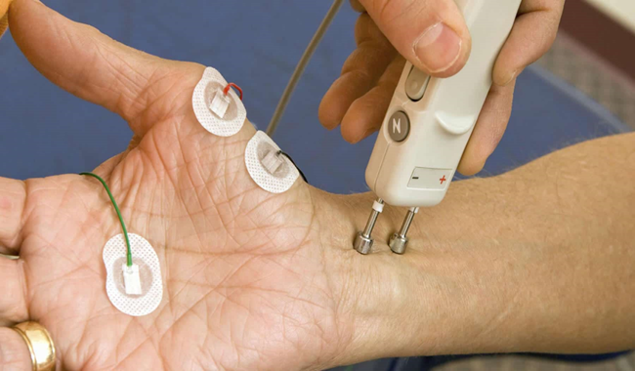
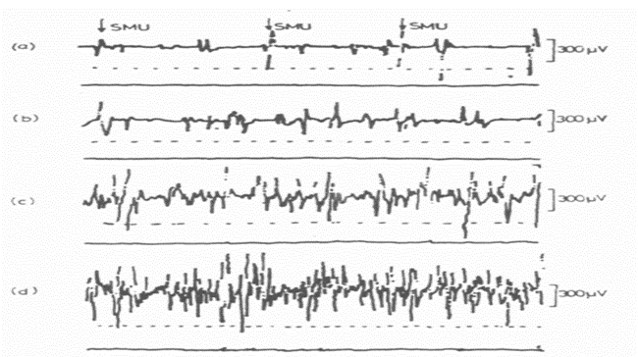
B. YÜZEYSEL ELEKTROTLAR
EMG testlerin de yüzeysel elektrotlar cilt üzerine yerleştirilen yapışkan elektrotlardır ve kasların elektriksel aktivitesini ölçmek için kullanılır .
Kas aktivitesini kaydetmek için amplifikatöre bağlanır .

Slide 9
YÜZEYSEL ELEKTROTLARIN ARIZALARI
YAPIŞKANIN ZAYIFLAMASI :
Yüzeysel elektrodun yapışkanı zamanla zayıflayabilir veya kullanımdan sonra temizlenmemişse kirlenme nedeni ile yapışkanı etkileyebilir .Bu sebeple elektrotların kas yüzeyine iyi yapışmamasına ve sinyal kaybına yol açabilir.
ELEKTROTLARIN KİRLENMESİ :
Yüzeysel elektrotlar , kirli veya yağlı bir cilt üzerine yerleştirildiğinde , elektrotların yapışkanının zayıflamasına veya elektrotların kirlenmesine sebep olur .

Slide 10
YIPRANMA VE ESKİME :
Elektrotlar zamanla yıpranır veya eskimeye başlayabilir . Bu durumda ise yapışkan zayıflar ve malzeme kalitesi düşer . Bu sinyal kalitesini etkiler .
ELEKTROTLARIN DOĞRU YERLEŞTİRİLEMEMESİ :
Sinyalde kayma veya düzensizliklere sebep olur ve sonuçları doğru yorumlamasını engeller.
KABLO KIRILMALARI :
İğne elektrotta olduğu gibi kırılma veya hasar görme sinyal iletimini engeller .

Slide 11
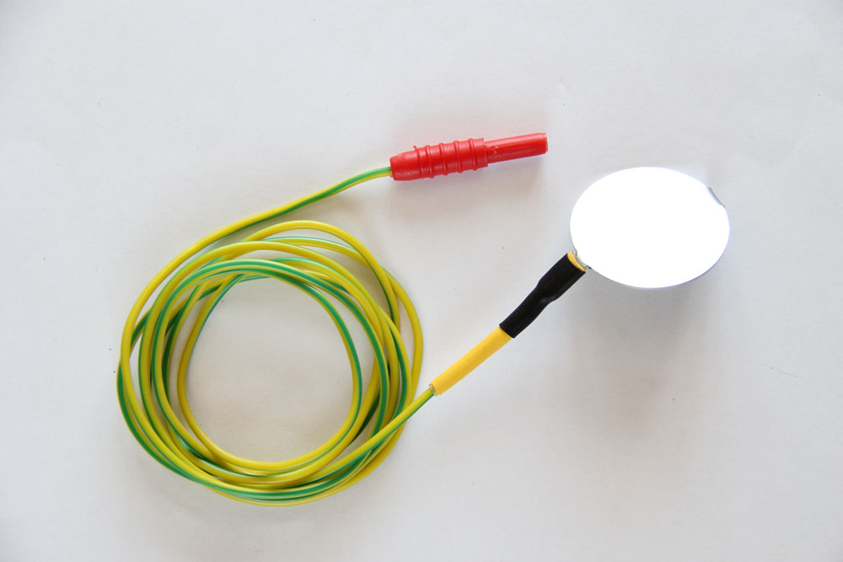
TOPRAK ELEKTROT:
Ölçülen sinyallerin referansını sağlayan elektrotlardır.
EMG sırasında , kas aktivitesini ölçmek için kullanılan iğne
veya yüzeysel elektrotlar , kaslardan gelen istenmeyen dış
etkenlerden (örneğin , elektrik hatlarından veya diğer elektrikli
cihazlardan gelen parazit sinyaller ) etkilenebilir . Bu sebeple
yanlış sonuçlar gösterir. Sabit bir sinyal sağlar .
Toprak elektrotlar EMG sırasında karşılaşılan gürültüyü
azaltmak ve ölçülen sinyalin kalitesini artırmak için önemlidir.

Slide 12
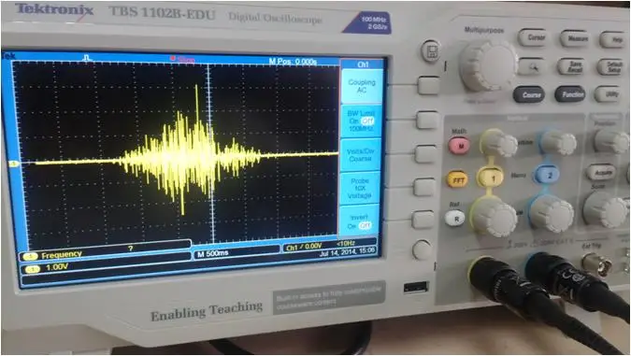
AMPLİFİKATÖR:
Amplifikatör veya yükselteç elektronik sinyalleri arttırmak için kullanılan elektronik cihazlardır. Elektrotlardan gelen zayıf elektrik sinyallerini yükselterek veriler elde edilir.

Slide 13
AMPLİFİKATÖR SORUNLARI
YÜKSELTME EKSİKLİĞİ:
Amplifikatörün yeterli güçte çalışmaması, EMG sinyallerinin düşük veya zayıf gösterilebilir.
GÜRÜLTÜ:
Hatalar veya elektromanyetik etkileşimler, EMG sinyallerine gürültü ekleyebilir ve sonuçların doğruluğunu etkiler.
BOZULMA VEYA DİSTORSİYON:
Amplifikatördeki hatalar, sinyallerin bozulmasına neden olabilir.

Slide 14
EMG CİHAZININ KALİBRASYONU
CİHAZIN HAZIRLANMASI :
EMG cihazının üreticinin talimatına göre kurulumu yapılmalıdır.
Elektrotlar ,Amplifikatörler ve diğer bileşenler doğru şekilde bağlanmalıdır.
KONTROL TESTLERİ :
Bu testler, cihazın tüm fonksiyonlarının normal çalıştığını ve ölçümlerin doğru
olduğunu belirler.
ELEKTROT YERLEŞTİRME:
Elektrotların doğru yerleştirilmesi, doğru kalibrasyonun önemli bir parçasıdır.
ÖLÇÜM AYARLARI:
Cihazın ölçüm ayarları kullanıcının ihtiyaçlarına ve ölçülen kas aktivitesine göre ayarlanmalı

Slide 15
EMG terslerinde yazılım hataları nadir görülse de bazı olası hatalar şunlar olabilir:
Veri kaybı veya bozulması
Yanlış veri işlemi
Arayüz sorunları(genellikle bağlantı, sinyal kaybı veya uyumsuzluk gibi sebepler )

Slide 16
KAYNAKÇA:
https://www.florence.com.tr/emg-nedir-emg-incelenmesi
https://tr.wikipedia.org/wiki/Topraklama
https://www.medicalpark.com.tr/emg-nedir/hg-64
https://www.neuroupclinic.com/emg-testi-nedir-nasil-yapilir/

Slide 17
BENİ DİNLEDİĞİNİZ İÇİN TEŞEKKÜRLER…

